Slide 3
האלגוריתם כשיטה לחישוב נגזרת
האלגוריתם כשיטה לחישוב נגזרת
אקסטרפולציה של ריצ'רדסון מאפשרת לנו לשפר משמעותית את דיוק חישוב הנגזרת הנומרית.
היא עושה זאת על ידי ניצול העובדה שהשגיאה בקירוב הנגזרת תלויה בגודל הצעד שבו אנו מחשבים את מנת ההפרשים.
האלגוריתם שלנו, מחשב את מנת ההפרשים עבור גדלי צעדים שונים, החל מגודל צעד התחלתי שנקבע, ומחלק אותו בחצי בכל איטרציה.
אקסטרפולציה של ריצ'רדסון מאפשרת לנו לשפר משמעותית את דיוק חישוב הנגזרת הנומרית.
היא עושה זאת על ידי ניצול העובדה שהשגיאה בקירוב הנגזרת תלויה בגודל הצעד שבו אנו מחשבים את מנת ההפרשים.
האלגוריתם שלנו, מחשב את מנת ההפרשים עבור גדלי צעדים שונים, החל מגודל צעד התחלתי שנקבע, ומחלק אותו בחצי בכל איטרציה.

Slide 4
מה הכוונה מנת ההפרשים?
מנת ההפרשים היא למעשה שיפוע המיתר המחבר שתי נקודות קרובות על גרף הפונקציה.
ככל שהנקודות הללו מתקרבות זו לזו, כך שיפוע המיתר מתקרב לשיפוע המשיק לגרף בנקודה, שהוא למעשה הנגזרת.
אם יש לנו פונקציה f(x) ונקודה x אז מנת ההפרשים עם גודל צעדh תינתן על ידי: (f(x+h) - f(x-h)) / (2*h)
f(x+h) - ערך הפונקציה בנקודה x+h
- f(x-h)ערך הפונקציה בנקודה x-h
- 2*hהמרחק בין שתי הנקודות.

Slide 5
מתי נשתמש דווקא בשיטה זו לחישוב נגזרת?
נשתמש בשיטה זו כאשר הנקודות סדירות והצעד בין הנקודות קבוע.
אם הנקודות אינן סדירות או שהצעד בין הנקודות אינו קבוע, אקסטרפולציה של ריצ'רדסון אינה מתאימה. השיטה מניחה צעדים קבועים או צעדים מחולקים בחצי, ולכן מצבים עם צעדים משתנים יגרמו לשגיאות בחישוב.
במקרים כאלה עדיף להשתמש בשיטות כמו הבדלים סופיים כלליים או אינטרפולציה פולינומית.
אקסטרפולציה של ריצ'רדסון מניחה שפונקציית המטרה חלקה ומגיבה בצורה רציפה לכל שינוי בצעד. אם הפונקציה אינה חלקה (לדוגמה, יש נקודות אי רציפות או זינוקים חדים), תוצאות האקסטרפולציה יכולות להיות מוטעות מאוד.

Slide 6

הבסיס התיאורטי
כאשר יש טעות בחישוב, לדוגמא מסדר $o\left(h\right)$ - $h$הוא גודל הצעד.
נרצה בעזרת חישובים עם הנוסחא והטעות שלנו להגיע לקירוב טוב יותר.
$o\left(h\right)$ --> $o\left(h^{2}\right)$ , $o\left(h^{3}\right)$
או שאפשר גם: $o\left(h^{2}\right)$ --> $o\left(h^{4}\right)$ , $o\left(h^{6}\right)$
$M=N_{1}\left(h\right)+K_{1}h+K_{2}h^{2}$+….
נחשב כאשר גודל הצעד הוא $\frac{h}{2}$
$M=N_{1}\left(\frac{h}{2}\right)+K_{1}\left(\frac{h}{2}\right)+K_{2}{\left(\frac{h}{2}\right)}^{2}$+….
אנחנו רוצים לבטל את השגיאה $K_{1}h$ שהטעות תתחיל מ- $K_{2}h^{2}$ על מנת לשפר את הדיוק.
הערך עליו נבצע את הקירובים (לדוג' טיילור)
השארית, הטעויות
הקירוב, פונקצית החישוב

Slide 7


משני החישובים האלה נגיע לסדר יותר טוב של קירוב.
נכפול את המשוואה השנייה פי 2 ונחסר ממנה את המשוואה הראשונה.
$$M=N_{1}\left(\frac{h}{2}\right)+\left(N_{1}\left(\frac{h}{2}\right)−N_{1}\left(h\right)\right)+K_{2}\frac{h^{2}}{2}+…$$
$M=N_{2}\left(h\right)+K_{2}\frac{h^{2}}{2}+K_{3}\frac{h^{3}}{4} \text{+}$….
קיבלנו נוסחא שהטעות שלה מתחילה מסדר שני, הטעות לפי $o\left(h^{2}\right)$.
$$N_{2}\left(h\right)$$

Slide 8

וכך אנחנו יכולים לראות את אקסטרפולציה של ריצ'רדסון שמשתמשת בחישובים שאנחנו עושים בעזרת נוסחא עם טעות מסדר נתון, עושה חישובים ומניפולציות על המשוואות שנוצרו וככה אנחנו מבטלים טעות מסדר נתון ועוברים לטעויות מסדר גבוה ---> מה שמוביל אותנו לטעות קטנה יותר.
נוכל לראות את האקסטרפולציה של ריצ'רדסון אם יש לנו תזוזות של $o\left(h^{2}\right)$ שייתן קפיצה ישר ל- $o\left(h^{4}\right)$.
$$M=N_{1}\left(h\right)+K_{1}h^{2}+K_{2}h^{4}+K_{3}h^{6}+ ….$$
נחשב כאשר גודל הצעד הוא $\frac{h}{2}$
$${M=N}_{1}\left(\frac{h}{2}\right)+K_{1}{\frac{h}{4}}^{2}+K_{2}{\frac{h}{16}}^{4}+…$$
נכפול את המשוואה השנייה פי 4.
נרצה לבטל את זה

Slide 9


$$4M=4N_{1}\left(\frac{h}{2}\right)+K_{1}h^{2}+K_{2}{\frac{h}{4}}^{4}+….$$
נחסר את המשווה המקורית (הראשונה בעמוד הקודם) ונחסר אותה מהמשווה שקיבלנו.
$$3M=4N_{1}\left(\frac{h}{2}\right)−N_{1}\left(h\right)+K_{2}{\frac{h}{4}}^{4}+….$$
נראה שעכשיו הטעות מתחילה ב- $o\left(h^{4}\right)$.
$$N_{2}\left(h\right)$$

Slide 10
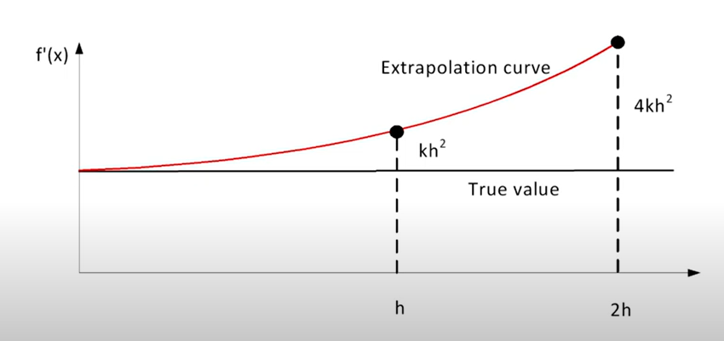
המחשת השיטה - תיאור גרפי
נוכל לראות פונקציה של נגזרת, את הפתרון האמיתי + 2 פתרונות עם גדלי צעד שונים.
הנקודות- הערכים שאנחנו מקבלים כפתרון.
הפתרונות- הערך האמיתי + השגיאה.
אנחנו יודעים פה מה הפונקציה שמתארת
את השגיאה (שגיאה מסדר שני).
מתוך: https://youtu.be/50U9HxByX1U
ניקח את 2 הפתרונות ונתאים עקום שיעבור דרכם ובעצם נחשב את הערך K שמתאים לערכי הפתרונות שקיבלנו, ברגע שיש לנו אותו אנחנו יכולים לתקן את השגיאה.

Slide 11
הפניה לקוד
https://github.com/yenkeljaoui/Numerical-analysis-.git

Slide 12
מה ניתן לראות בקוד?
הקוד הזה מבצע אקסטרפולצית ריצ'רדסון כדי לחשב נגזרת נומרית של פונקציה בנקודה מסוימת, הוא עושה זאת על ידי:
אינטרפולציה: הוא משתמש באינטרפולציה ריבועית כדי למצוא את ערכי הפונקציה בנקודות קרובות לנקודה בה רוצים לחשב את הנגזרת.
מנת ההפרשים: הוא מחשב את מנת ההפרשים (הנגזרת הנומרית הפשוטה ביותר) עבור מספר גדלי צעדים שונים.
אקסטרפולצית ריצ'רדסון: הוא משתמש באקסטרפולצית ריצ'רדסון כדי לשפר את דיוק החישוב של הנגזרת על ידי שילוב של מנות ההפרשים שהתקבלו עם גדלי צעדים שונים.

Slide 13
כיצד פועל האלגוריתם?
הקוד מוצא את שלוש הנקודות הקרובות ביותר לנקודה הרצויה ומבצע אינטרפולציה ריבועית כדי למצוא את ערכי הפונקציה בנקודות אלו.
הוא מחשב את מנת ההפרשים עבור גדלי צעדים שונים, החל מגודל צעד התחלתי שנקבע, ומחלק אותו בחצי בכל איטרציה.
הוא משתמש בנוסחה של ריצ'רדסון כדי לשלב את מנות ההפרשים השונות ולהשיג קירוב מדויק יותר לנגזרת. הנוסחה הזו מבוססת על הרחבת טיילור של הפונקציה.
האלגוריתם ממשיך לחשב איטרציות עד שההפרש בין שני קירובים עוקבים קטן מקריטריון הסובלנות הנתון, או עד שהושג מספר מקסימלי של איטרציות.

Slide 14
ההבדל בין אינטרפולציה לאקסטרפולציה
ראינו שבאלגוריתם ישנו שימוש גם באינטרפולציה וגם באקסטרפולציה, וכדי להבין יותר נראה את ההבדלים ביניהם:
אינטרפולציה - היא תהליך שבו אנחנו מעריכים את ערך פונקציה בנקודה שנמצאת בין נקודות נתונים קיימות. זה כמו לצייר קו חלק בין נקודות על גרף, ולהעריך את הערך של הפונקציה בכל נקודה על הקו הזה.
אקסטרפולציה - היא תהליך שבו אנחנו מעריכים את ערך פונקציה בנקודה שנמצאת מחוץ לטווח של נקודות הנתונים הקיימות. זה כמו להאריך את הקו שציירנו באינטרפולציה מעבר לנקודות הקצה, ולהעריך את הערך של הפונקציה בנקודות שנמצאות מחוץ לטווח הנתונים המקורי.

Slide 15
מה מייצגים הפרמטרים בקוד?
tolerance - קריטריון הסובלנות לקביעת התכנסות האלגוריתם
(עד כמה התוצאה צריכה להיות מדויקת)
- reference_point הנקודה בה נרצה לחשב את הנגזרת.
max_steps - המספר המקסימלי של איטרציות.
- initial_step_size גודל הצעד ההתחלתי.
data_points - רשימת נקודות הנתונים של הפונקציה.

Slide 16
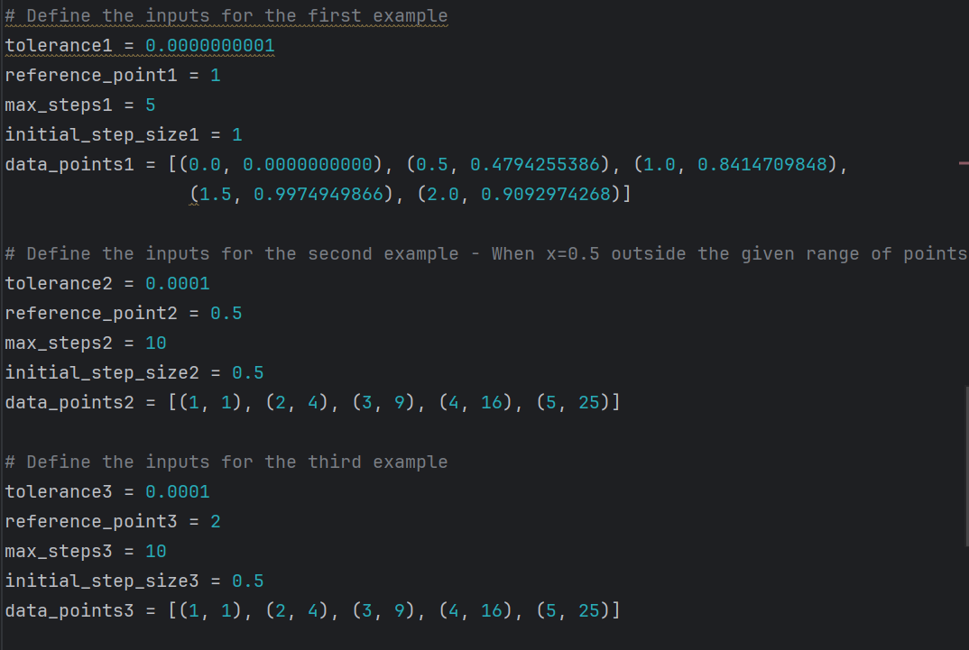
הדוגמאות המוצגות בקוד?
דוגמה 1: חישוב הנגזרת של פונקציה טריגונומטרית בנקודה 1.
דוגמה 2: חישוב נגזרת בנקודה שנמצאת מחוץ לתחום הנתונים.
דוגמה 3: חישוב הנגזרת של פונקציה ריבועית בנקודה 2 הנמצאת בתוך התחום.

Slide 17
לסיכום...
שיטת האקסטרפולציה של ריצ'רדסון היא שיטה נומרית חזקה לחישוב נגזרת.
היא כלי רב עוצמה בתחום הניתוח המספרי, המשמש לשיפור דיוק התוצאות של שיטות נומריות.
השיטה מבוססת על הרעיון שניתן להעריך את השגיאה הטמונה בפתרון מספרי ולהסיר אותה, וכך לקבל פתרון מדויק יותר.
היתרונות העיקריים של השיטה:
שיפור דיוק משמעותי: השיטה מאפשרת להשיג דיוק גבוה יותר בהרבה מאשר השיטה הנומרית המקורית.
יעילות: למרות שהשיטה דורשת חישובים נוספים, היא בדרך כלל יעילה יותר מאשר הגדלת מספר נקודות החישוב בשיטה המקורית כדי להשיג את אותו הדיוק.
אוניברסליות: השיטה ניתנת ליישום על מגוון רחב של שיטות נומריות (וביניהם אינטרפולציה).

